Slide 1
MODEL ENTITY RELATIONSHIP DIAGRAM
Basis data
Riffa Haviani Laluma., S.Kom.,MT.,MTA.

Slide 2
TIU
Mahasiswa dapat melakukan perancangan basis data dengan model entity relationship
TIK
Memahami bagaimana wujud data relational
Dapat membuat contoh penerapan basis data relational.

Slide 3
DEFINISI MODEL DATA
Model data merupakan suatu cara untuk menjelaskan tentang data-data yang tersimpan dalam basis data dan bagaimana hubungan antar data tersebut untuk para pemakai (User) secara logik.

Slide 4
JENIS-JENIS MODEL DATA
Model data yang umum ada 3 macam antara lain :
Model Hierarki (Hierarchycal Model)
Model Jaringan (Network Model)
Model Relasional (Relational Model)

Slide 5
JENIS-JENIS MODEL DATA
Model Hirarki (Hierarchycal Model)
  Sering disebut sebagai Tree structure, yaitu menjelaskan kepada pemakai tentang hubungan logik antar data dalam basis data dalam hubungan bertingkat
  Disusun dari elemen-elemen yang disebut Node (rinci data, record)
  Level paling tinggi dalam suatu hirarki harus hanya terdapat satu node yang disebut root.

Slide 6
JENIS-JENIS MODEL DATA
Model Hirarki (Hierarchycal Model)
  Node pada level yang lebih rendah hanya diijinkan mempunyai satu relasi dengan node pada tingkat yang lebih tinggi
  Sebaliknya, node pada level yang lebih tinggi dapat mempunyai lebih dari satu node dibawahnya.

Slide 7
GAMBAR MODEL HIERARKI
Universitas
Fakultas
Mahasiswa
Dosen
Mata Kuliah

Slide 8
GAMBAR MODEL HIERARKI
Nama Universitas
MDP
fakultas
Nama Fakultas | Jumlah Dosen | Jumlah Mhs. | Jumlah Jursn
Ilmu Komputer | 215 | 1871 | 6
Mahasiswa
Dosen
NPM | Nama | Jurusan
2005.11.0123 | Abdul | KA
NID | Nama | Alamat
041035 | Sigit | Jl. Bangau
Mata Kuliah
Kode Mata Kuliah | Nama MK | Jumlah SKS
TI152 | Sistem Basis Data | 2

Slide 9
JENIS-JENIS MODEL DATA
Model Jaringan (Network Model)
  Sering disebut Plex structure
  Terdiri atas node² seperti hirarki model
  Sebuah child dapat mempunyai lebih dari satu parent.
  orangtua disebut pemilik (owner) dan anak disebut anggota (member)

Slide 10
GAMBAR MODEL JARINGAN
Universitas
Fakultas
Mahasiswa
Dosen
Registrasi
Mata Kuliah

Slide 11
GAMBAR MODEL JARINGAN
Nama Universitas
MDP
fakultas
Nama Fakultas | Jumlah Dosen | Jumlah Mhs. | Jumlah Jursn
Ilmu Komputer | 215 | 1871 | 6
Mahasiswa
Dosen
NPM | Nama | Jurusan
2005.11.0123 | Abdul | KA
NID | Nama | Alamat
041035 | Sigit | Jl. Bangau
Mata Kuliah
Kode Mata Kuliah | Nama MK | Jumlah SKS
TI152 | Sistem Basis Data | 2
Registrasi
No.Mhs | Kode Mata Kuliah
2005.11.0123 | TI152

Slide 12
JENIS-JENIS MODEL DATA
3. Model Relasional (Relational Model)
  Menjelaskan hubungan logik antar data dalam basis data dengan merepresentasikannya dalam bentuk tabel-tabel yang tersusun atas tupel/baris dan atribut.
  Tidak terdapat hirarki atau jenjang dalam rekaman data.

Slide 13
GAMBAR MODEL RELASIONAL
Mata Kuliah
Registrasi
Kode Mata Kuliah | Nama MK | Jumlah SKS
TI152 | Sistem Basis Data | 2
SI076 | PPKn | 2
TI248 | Kalkulus | 4
SI199 | Internet | 2
No.Mhs | Kode Mata Kuliah
2005.11.0123 | TI152
2005.13.0245 | TI248
2005.11.0168 | SI199
2005.13.0317 | TI152
Mahasiswa
fakultas
NPM | Nama | Jurusan
2005.11.0123 | Abdul | KA
2005.13.0245 | Budi | TI
…. | …. | ….
Fakultas | Jml Dosen | Jml Mhs. | Jml Jur
Ilmu Komputer | 215 | 1871 | 6
Ekonomi | 173 | 1268 | 2
…………..
Dosen
NID | Nama | Alamat
041035 | Sigit | Jl. Bangau
032254 | Andi | Jl. Merapi
041668 | Martin | Jl. Danau

Slide 14
BASIS DATA ERD
ERD / entitas relationship diagram, digunakan untuk memodelkan struktur data dan hubungan antar data.
Dengan ERD kita mencoba menjawab pertanyaan seperti :
data apa yang kita perlukan?
Bagaimana data yang satu berhubungan dengan yang lain.

Slide 15
ENTITY
Adalah objek dalam dunia nyata, berupa
- Object fisik : Rumah, manusia, Kendaraan, Peralatan, dll
- Object Konsep : Pekerjaan, Perusahaan, Rencana, kasus, dll
Adalah suatu objek yang dapat dibedakan atau dapat diidentifikasikan secara unik dengan objek lainnya, dimana semua informasi yang berkaitan dengannya dikumpulkan. Kumpulan dari entity yang sejenis dinamakan Entity Set

Slide 16
ATRIBUT
Berfungsi untuk mendeskripsikan karakter entity atau relationship. Misal entity pegawai memiliki atribut nik, nama, alamat, nohp,dll

Slide 17

Atribut
*noktp
nama
alamat
tgl_lahir
jeniskelamin
status
nohp
foto
Entity

Slide 18
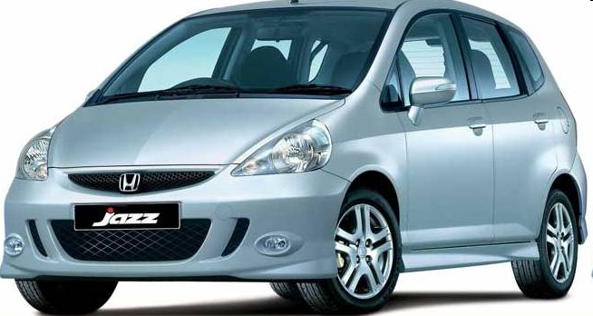
CONTOH LAIN
Atribut
*nomesin
noplat
model
merk
harga
warna
thn_pembuatan

Slide 19
VARIAN ENTITAS
Entitas kuat (Strong Entity)
Entitas yang berdiri sendiri, keberadaannya tidak tergantung dengan entitas lain.
Entitas Lemah (Weak Entity)
Berisi entitas yang kemunculannya tergantung pada eksistensinya dalam sebuah relasi.misal entitas Mahasiswa -orang tua & hobby, pegawai - tanggungan.

Slide 20
Entitas kuat (Strong Entity)
Entitas Lemah (Weak Entity)
NIP
Nama
nama
status
Pegawai
miliki
Tanggungan

Slide 21
JENIS ATRIBUT
Atribut Key - atribut yang digunakan untuk membedakan data secara unik.misal nik, nim, no_peserta.
Atribut Simple – atribut bernilai tunggal, misal nama, harga, status.
Atribut Multivalue - atribut memiliki sekelompok nilai yang banyak, misal gelar, hobby.
Atribut Composite – atribut yang masih dapat diuraikan lagi, misal alamat, korban, waktu.
Atribut Derivatif – atribut yang dihasilkan dari turunan atribut lain, misal umur dari tanggal lahir.

Slide 22
Atribut Key
nama
alamatlengkap
Id_pegawai
Tgl_lhr
PEGAWAI
idruang
kapasitas
nohp
jk
RUANG
agama
Gol_drh
foto
lokasi
Namaruang

Slide 23
Atribut Simple
idbarang
Nama
BARANG
Harga
Kualitas

Slide 24
Atribut Multivalue
agama
Gelar
Tgl_lhr
PEGAWAI

Slide 25
Atribut Composite
namatengah
namadepan
namabelakang
nama
Tgl_lhr
PEGAWAI

Slide 26
Atribut Derivatif
agama
umur
Tgl_lhr
PEGAWAI

Slide 27
SIMBOL-SIMBOL ER DIAGRAM
Entity
Atribut Multivalue
Relationship
Atribut
Atribut Composite
Weak Entity
Atribut Derivatif
Identifying Relationship
Atribut key

Slide 28
DERAJAT RELATIONSHIP
Unary ( Derajat Satu )
Adalah satu buah relationship menghubungkan satu buah entity.
Contoh :
Keterangan :
Manusia menikah dengan manusia, relationship menikah hanya menghubungkan entity manusia.
Manusia
Menikah

Slide 29
DERAJAT RELATIONSHIP
Binary ( Derajat Dua )
Adalah satu buah relationship yang menghubungkan dua buah entity.
Contoh :
Keterangan :
Pegawai memiliki kendaraan, sebuah relationship memiliki mengubungkan entity Pegawai dan entity Kendaraan.
Pegawai
Memiliki
Kendaraan

Slide 30
DERAJAT RELATIONSHIP
Ternary ( Derajat Tiga )
Adalah satu buah relationship menghubungkan tiga buah entity.
Contoh :
Keterangan :
Pegawai pada kota tertentu mempunyai suatu Proyek.
Entity Bekerja mengubungkan Entity Pegawai, Proyek dan Kota
Pegawai
Bekerja
Proyek
Kota

Slide 31
CARDINALITAS RELASI
One to One
Hubungan satu ke satu. Contoh seorang Dosen mengepalai satu jurusan.
NIP
Nama
Kd_mk
jenis
1
1
Pegawai
miliki
Kendaraan Dinas

Slide 32
One to Many
Hubungan satu ke banyak. Contoh seorang Pelanggan membeli beberapa mobil.
NIP
Nama
Kd_MK
namaMK
1
n
Dosen
ajar
Matakuliah

Slide 33
Many to Many
Hubungan banyak ke banyak. Contoh mahasiswa mengambil matakuliah.
Nim
Nama
Kd_mk
Nm_mk
n
m
mahasiswa
ambil
Matakuliah

Slide 34
CONTOH DIAGRAM ER
1
n
Fakultas
Daftar
Mahasiswa
1
n
miliki
ambil
n
m
Dosen
ajar
Mata Kuliah
1
n

Slide 35
ENHANCED E-R FEATURES
Digunakan untuk menangani hubungan supertipe/subtipe
Supertipe adalah suatu entitas yang bersifat umum
Subtipe adalah suatu entitas yang merupakan penkhususan dari supertipe
Contoh:
  MOBIL dapat menjadi supertipe
  SEDAN, BUS, VAN dapat berkedudukan sebagai subtipe

Slide 36
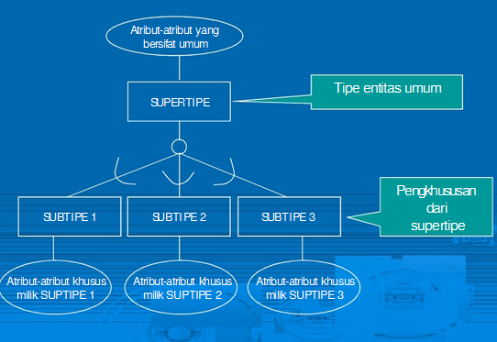
HUBUNGAN SUPERTIPE/SUBTIPE

Slide 37
PROSES PEMBUATAN HUBUNGAN SUPERTIPE/SUBTIPE
Generalisasi
  Proses perancangan yang bersifat bottom-up
  Pembuatan entitas yang bersifat umum dimulai dari tipe-tipe entitas yang bersifat khusus
Spesialisasi
  Proses perancangan yang bersifat top-down
  Pembuatan satu atau beberapa entitas yang bersifat khusus (subtipe) dilakukan dari entitas yang bersifat umum terlebih dahulu (supertipe)

Slide 38





Slide 39
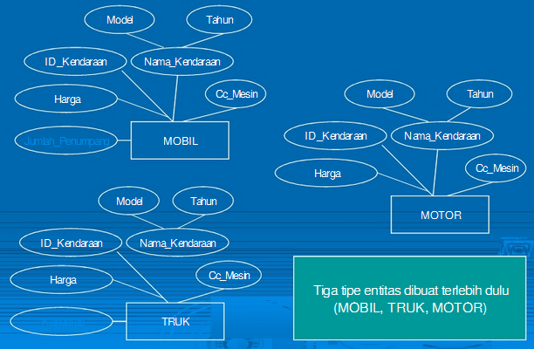
ILUSTRASI GENERALISASI
Jumlah_Penumpang
Kapasitas

Slide 40
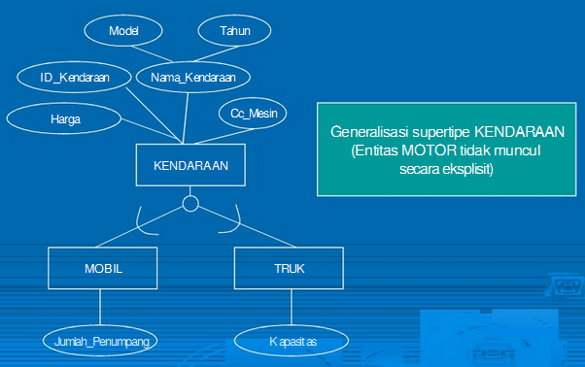
ILUSTRASI GENERALISASI

Slide 41
CONTOH LAIN GENERALISASI
nim
alamat
nama
…
MAHASISWA
Tgl_lahir
ISA
MAHASISWA D3
MAHASISWA S1

Slide 42
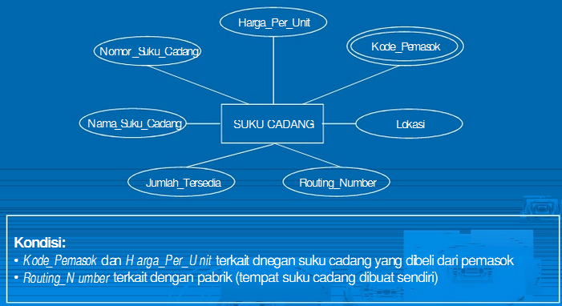
ILUSTRASI SPESIALISASI

Slide 43
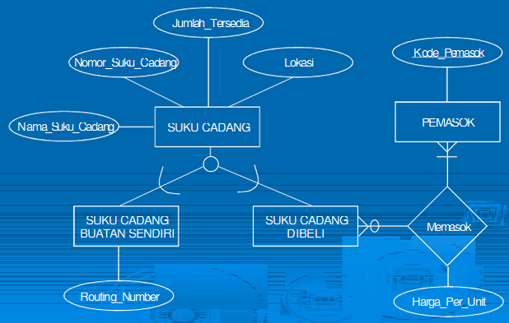
ILUSTRASI SPESIALISASI

Slide 44
CONTOH LAIN SPESIALISASI
Kd_dsn
alamat
nama
nohp
DOSEN
Tgl_gajian
…
ISA
jabatan
nik
Nama_kantor
Tgl_masuk
DOSENTETAP
DOSEN TDK TETAP
Gaji_bulanan
alamat_kantor
Gaji_harian

Slide 45
AGREGASI
Sebuah relasi terbentuk tidak hanya dari entitas tapi terkadang juga mengandung unsur dari relasi yang lain.
Jika terjadi hal demikian dapat diakomodasi dengan Agregasi yang menggambarkan sebuah himpunan relasi yang secara langsung menghubungkan sebuah himpunan entitas dengan sebuah himpunan relationship dalam diagram ER

Slide 46
ILUSTRASI AGREGASI
nama
nim
Index_nilai
n
m
mempelajari
MATA KULIAH
MAHASISWA
n
Mengikuti
Kd_prak
nilai
m
nama
PRAKTIKUM
Jlh_jam

Slide 47
BATASAN RELASI
Batasan relasi menjelaskan apakah keberadaan suatu entitas tergantung pada entitas lain melalui suatu relasi.
Ada 2 tipe batasan relasi yakni
  Total Participation (partisipasi total)
  Partial Participation (partisipasi sebagian)

Slide 48
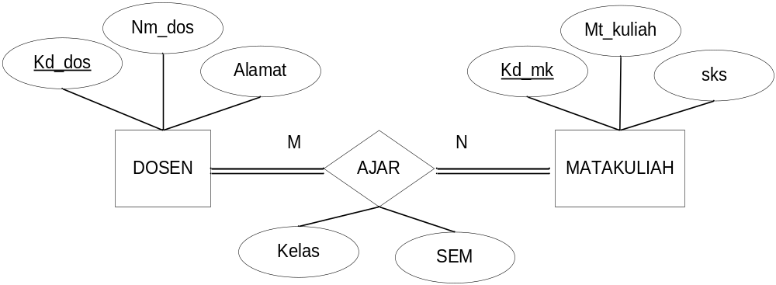
PARTISIPASI TOTAL
Suatu entitas disebut dengan berpartisipasi total, jika keberadaan entitas tersebut sangat bergantung pada keberadaan entitas lain.
Contoh entitas Dosen keberadaan tergantung pada keberadaan entitas Matakuliah dan sebaliknya artinya, jika ada seorang dosen maka harus ada matakuliah yang diajarkan, begitu pula sebaliknya adanya entitas matakuliah harus ada dosen yang mengajar matakuliah tersebut.

Slide 49
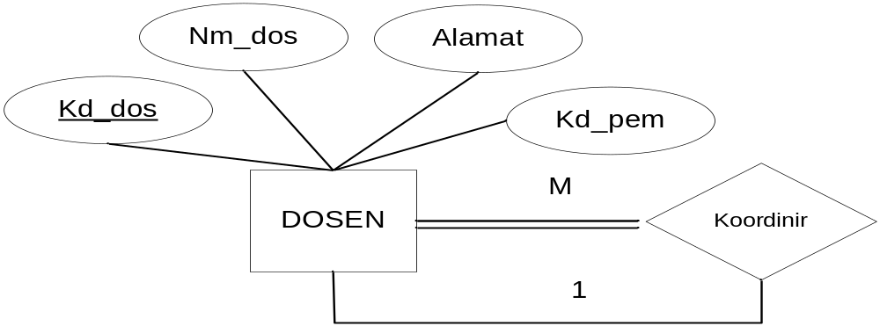
PARTISIPASI SEBAGIAN
Suatu entitas dikatakan berpartisipasi sebagian jika entitas tersebut tidak bergantung dengan keberadaan entitas lain tetapi berhubungan satu sama lain.
Contoh Tidak semua dosen menjadi koordinator sesama dosen.

Slide 50
LANGKAH – LANGKAH MEMBUAT ERD
Mengidentifikasikan dan menetapkan seluruh himpunan entitas yang akan terlibat.
Menentukan atribut-atribut key dari masing-masing himpunan entitas.
Mengidentifikasikan dan menetapkan seluruh himpunan relasi diantara himpunan entitas yang ada beserta foreign key-nya.
Menentukan derajat dan cardinality rasio relasi untuk setiap himpunan relasi
Melengkapi himpunan relasi dengan atribut-atribut yang bukan kunci (non-key).
Lihat kembali ERD yang dibuat apakah masih perlu refinement (penghalusan) dengan generalisasi-spesialisasi, agregasi, batasan relasi

Slide 51
KONVENSI PENAMAAN
Pilih nama (untuk entitas, atribut, relasi) yang menggambarkan maknanya.
Gunakan nama tunggal untuk entitas.
Gunakan huruf kapital untuk entitas dan relasi.
Gunakan huruf kapital di awal kata untuk atribut.
Nama entitas cenderung menggunakan kata benda.
Nama relasi cenderung menggunakan kata kerja.

Slide 52
ALAT BANTU PEMODELAN DATA
Merupakan sarana membuat dokumentasi kebutuhan aplikasi.
Antar mukanya mudah digunakan.
Contoh:
  Ms. Visio
  ER-Win
  DBDesigner
  S-Designer
  ER-Studio

Slide 53
LATIHAN 1
Mahasiswa meminjam buku.
Tentukan entitas dari deskripsi ini.

Slide 54
LATIHAN 2
Pada saat mendaftar menjadi anggota perpustakaan Fakultas, dicatatlah nama, nomor mahasiswa dan alamat mahasiswa. Setelah itu mereka baru bisa meminjam buku di perpustakaan. Buku-buku yang dimiliki perpustakaan banyak sekali jumlahnya. Tiap buku memiliki data nomor buku, judul, pengarang, penerbit, tahun terbit. Satu buku bisa ditulis oleh beberapa pengarang.
Tentukan entitas, atribut dan relasi dari deskripsi di atas, dengan menggambar ERDnya.

Slide 55
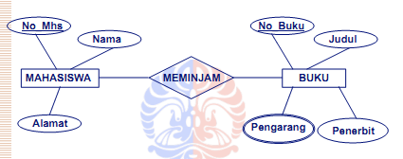
JAWABAN LATIHAN 2

Slide 56
LATIHAN 3
Seperti deskripsi soal nomor 2, namun ada beberapa tambahan penjelasan berikut ini. Seorang mahasiswa boleh meminjam beberapa buku. Satu buku boleh dipinjam beberapa mahasiswa. Semua mahasiswa sangat perlu buku sehingga tidak ada yang tidak pernah meminjam ke perpustakaan. Ada buku yang sangat laris dipinjam mahasiswa, namun ada pula buku yang tidak pernah dipinjam sama sekali. Satu buku dapat memiliki beberapa copy, namun untuk copy yang sama memiliki satu nomor buku. Setiap peminjaman akan dicatat tanggal peminjamannya. Semua mahasiswa disiplin mengembalikan buku tepat satu minggu setelah peminjaman.
Gambarkan ERDnya.

Slide 57
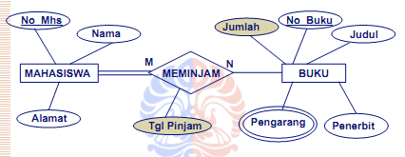
JAWABAN LATIHAN 3

Slide 58
LATIHAN 4
Seperti soal nomor 3, namun ada beberapa tambahan penjelasan berikut ini. Mahasiswa kadang-kadang terlambat mengembalikan buku, sehingga dikenakan denda. Besarnya denda adalah Rp 500,- per hari keterlambatan. Mahasiswa dianggap terlambat jika mengembalikan buku lebih lama dari 1 minggu.
Gambarkan ERDnya.

Slide 59
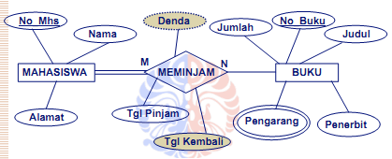
JAWABAN LATIHAN 4

Slide 60
LATIHAN 5
Seperti soal nomor 4, namun ada beberapa tambahan penjelasan berikut ini. Fakultas memiliki 3 jurusan, dan tiap jurusan memiliki perpustakaan. Mahasiswa boleh meminjam dari perpustakaan manapun di jurusan tersebut. Setiap mahasiswa otomatis menjadi anggota pada ketiga perpustakaan tersebut. Setiap perpustakaan memiliki banyak buku. Buku yang sama hanya ada di satu perpustakaan.
Gambarkan ERDnya.

Slide 61
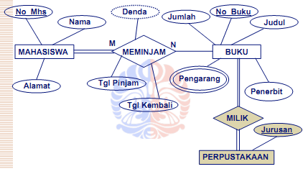
JAWABAN LATIHAN 5

Slide 62
LATIHAN 6
Seperti soal nomor 5, namun ada beberapa tambahan penjelasan berikut ini. Fakultas memiliki 3 jurusan, dan tiap jurusan memiliki perpustakaan. Setiap mahasiswa baru otomatis langsung terdaftar di satu perpustakaan, namun mereka boleh meminjam dari perpustakaan manapun di jurusan tersebut.

Slide 63
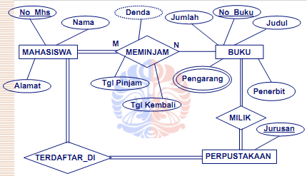
JAWABAN LATIHAN 6

